Slide 1
এই স্লাইডটি সম্মানিত শিক্ষকবৃন্দের জন্য।
এই পাঠটি শ্রেণিকক্ষে উপস্থাপনের সময় প্রয়োজনীয় নির্দেশনা প্রতিটি স্লাইডের নিচে অর্থাৎ Slide Note -এ সংযোজন করা হয়েছে। আশা করি সম্মানিত শিক্ষকগণ অনুগ্রহপূর্বক পাঠটি উপস্থাপনের পূর্বে উল্লেখিত Note দেখে নিবেন। এছাড়াও শিক্ষকগন প্রয়োজনবোধে তার নিজস্ব কলাকৌশল প্রয়োগ করতে পারবেন।

Slide 2
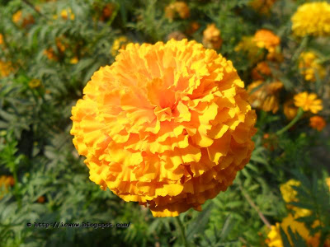
স্বাগতম
Notes:
শ্রদ্ধেয় শিক্ষক মন্ডলী আপনাদের সুবিধামত ইমেজ ব্যবহার করতে পারেন।

Slide 3
শিক্ষক পরিচিতি
পাঠ পরিচিতি
অপূর্ব কুমার দাস
ফরিদপুর সরকারি বালিকা উচ্চ বিদ্যালয়
ফরিদপুর।
মোবাইলঃ ০১৭১৪০৪৬৯৬৪
E-mail: apurbafaridpur@gmail.com
কৃষি শিক্ষা
সপ্তম শ্রেণি
পঞ্চম অধ্যায়
কৃষিজ উৎপাদন
পাঠ-4
Notes:
বেশী সময় এই স্লাইড টি দেখানোর প্রয়োজন নেই।

Slide 4
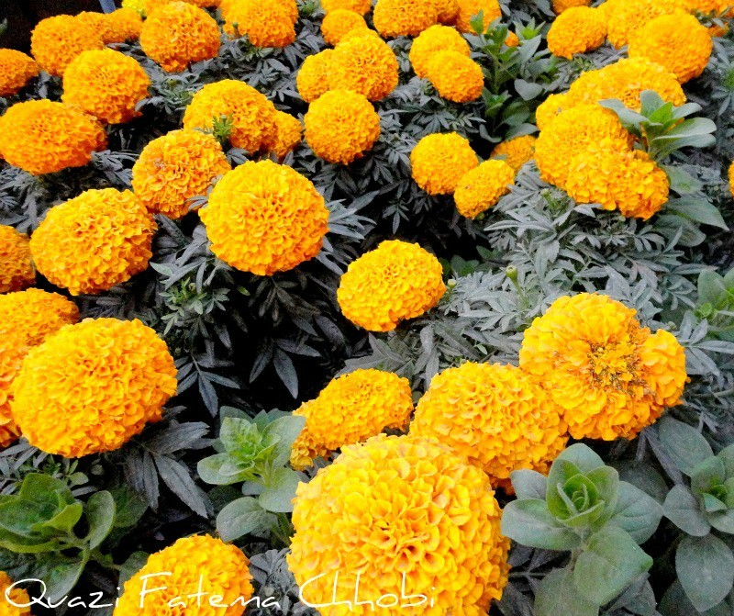
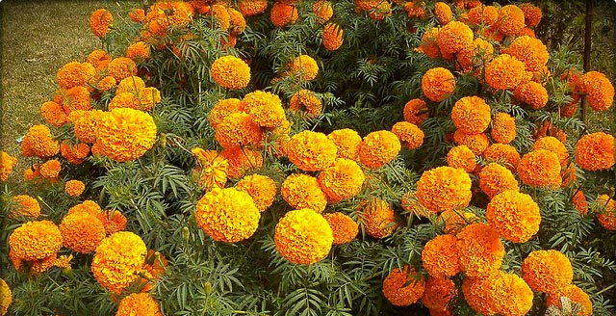
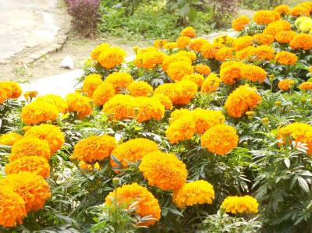
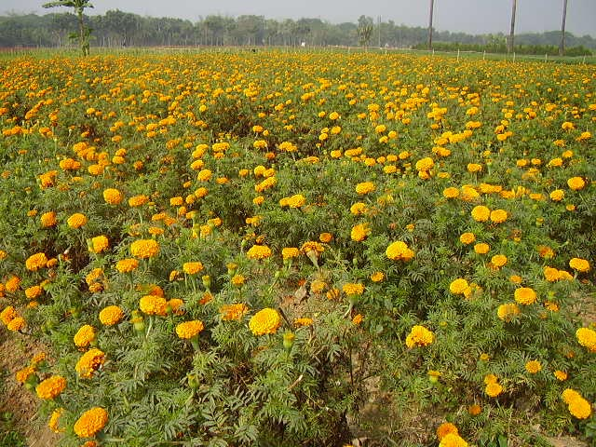
ছবিগুলো দেখে একটু চিন্তা কর।
Notes:
শ্রদ্ধেয় শিক্ষকমন্ডলী , আপনি আপনার নিজস্ব কলাকৌশল প্রয়োগ করে পাঠ ঘোষণা করতে পারেন।

Slide 5
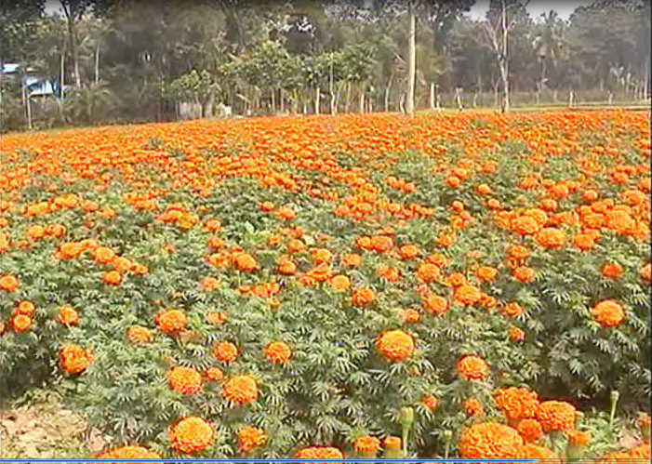
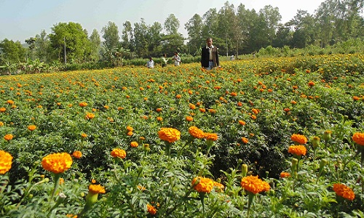
ছবিগুলো দেখে আমরা কী বুঝতে পারছি?
গাঁদা ফুলের চাষ
Notes:
যে কোন একটি ছবি দেখিয়েও পাঠ ঘোষণা করা যায়। আপনি আপনার কৌশল প্রয়োগ করতে পারবেন। অথবা শিক্ষার্থীদের মধ্য থেকে পাঠ উদ্ধার করার চেষ্টা করতে পারেন।

Slide 6
আজকের পাঠ
গাঁদা ফুলের চাষ পদ্ধতি
Notes:
শিক্ষার্থীর মুখ থেকে গাঁদা ফুলের চাষ পদ্ধতি কথাটি বের করতে চেষ্টা করবেন।

Slide 7
শিখনফল
এই পাঠ শেষে শিক্ষার্থীরা --
১। গাঁদা ফুল ও এর জাত সম্পর্কে বলতে পারবে।
২। গাঁদা ফুল এর চারা তৈরি, জমি তৈরি ও চারা রোপন সম্পর্কে বর্ণনা করতে পারবে।
৩। গাঁদা ফুল গাছে সার প্রয়োগ ও আন্তঃপরিচর্যা সম্পর্কে বর্ণনা করতে পারবে।
৪। গাঁদা ফুলের রোগ-পোকা ব্যবস্থাপনা ও ফুল সংগ্রহ সম্পর্কে ব্যাখ্যা করতে পারবে।
Notes:
শিক্ষক শিখনফল অনুযায়ী পড়াতে চেষ্টা করবেন। বিভিন্ন উপকরণ ব্যবহার করতে পারেন যা পড়াবেন তার উপর থেকেই মূল্যায়ন করবেন।

Slide 8
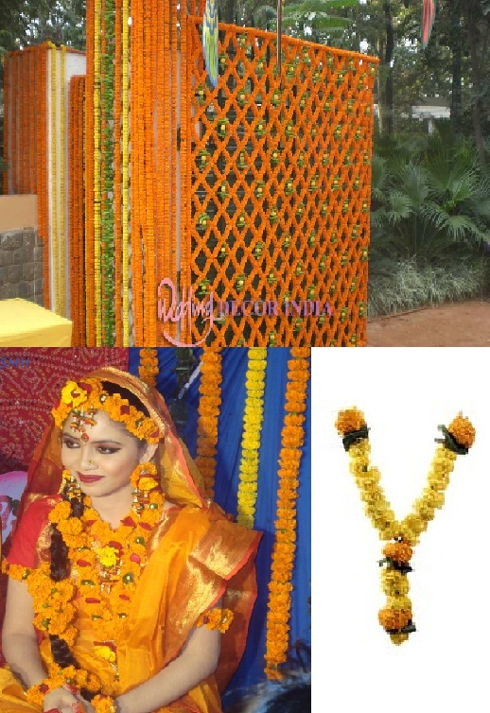
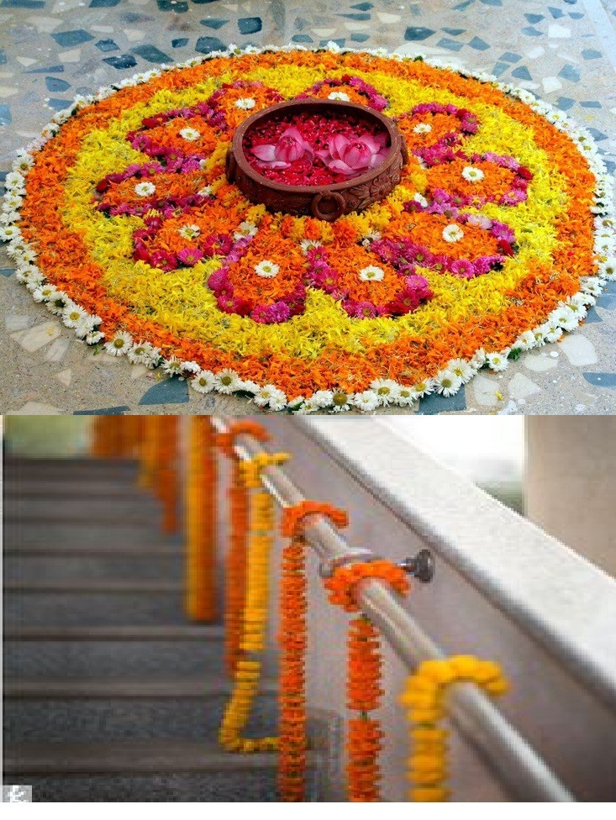
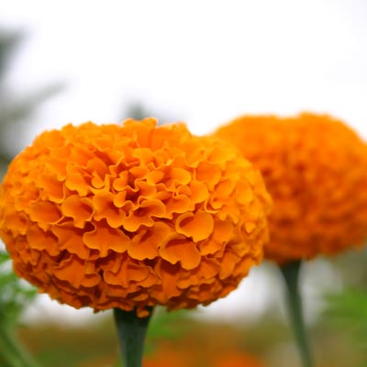
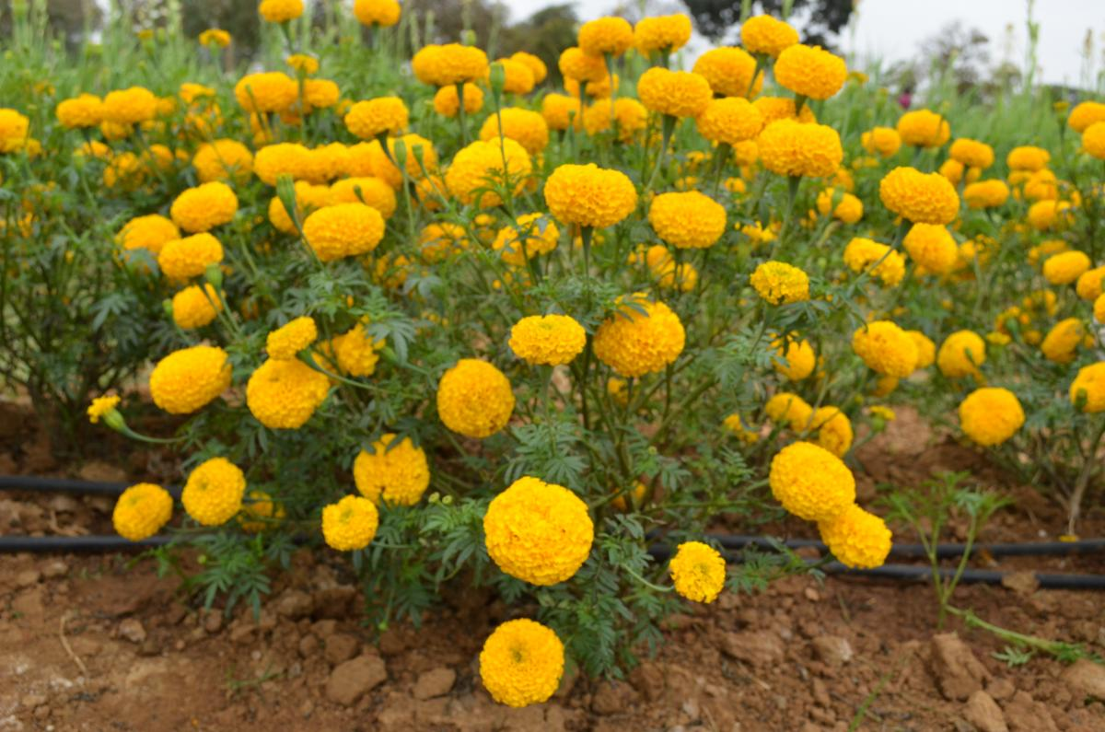
গাঁদা ফুল
গাঁদা ফুল এর ব্যবহার
Notes:
গাঁদা ফুল খুব সুন্দর যা আমাদের সকলেরই পরিচিত। বাড়ির আসেপাশে আমরা গাঁদা ফুল চাষ করে থাকি।

Slide 9
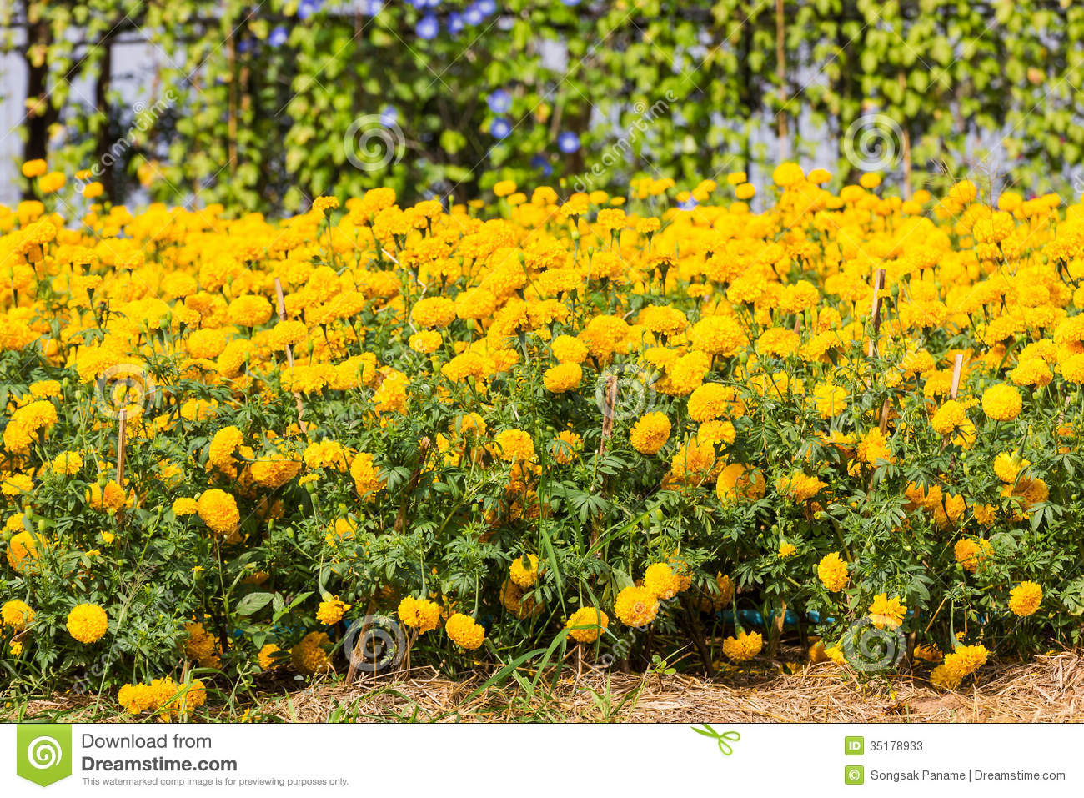
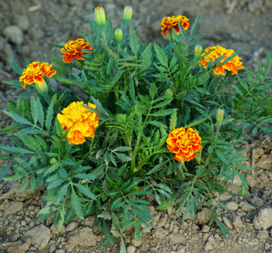
বাংলাদেশে চাষ করা গাঁদা ফুলের প্রজাতি
আফ্রিকান গাঁদা
ফরাসি গাঁদা

Slide 10
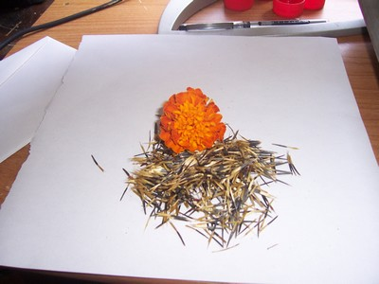
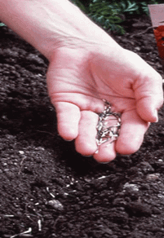
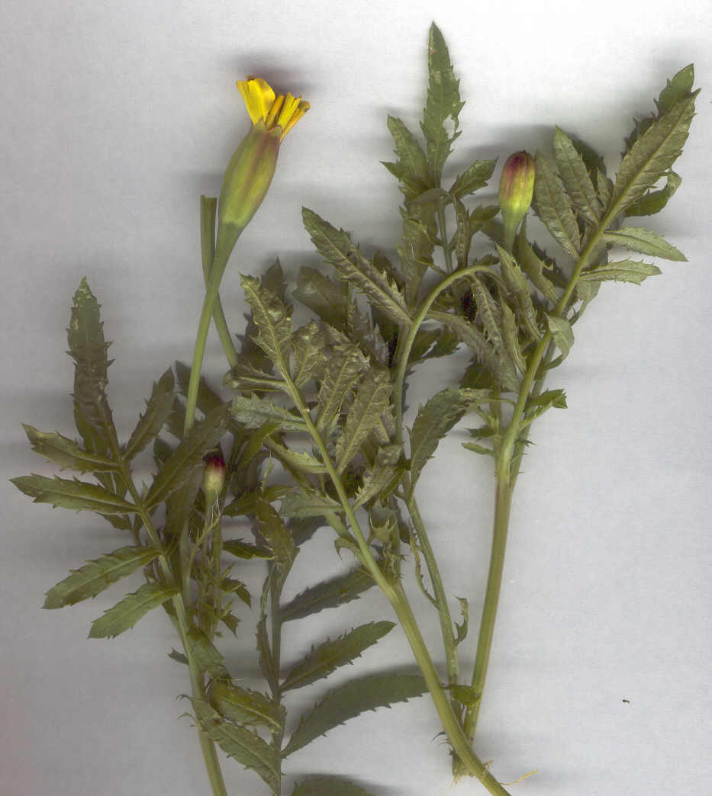
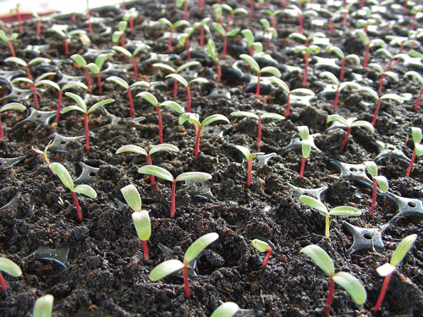
চারা তৈরি
গাঁদা ফুলের বীজ ও শাখা কলমের মাধ্যমে চারা তৈরি করা যায়।
বর্ষার সময় বীজতলায় পাতলা করে বীজ বুনে গাঁদার চারা তৈরি করা যায়।

Slide 11
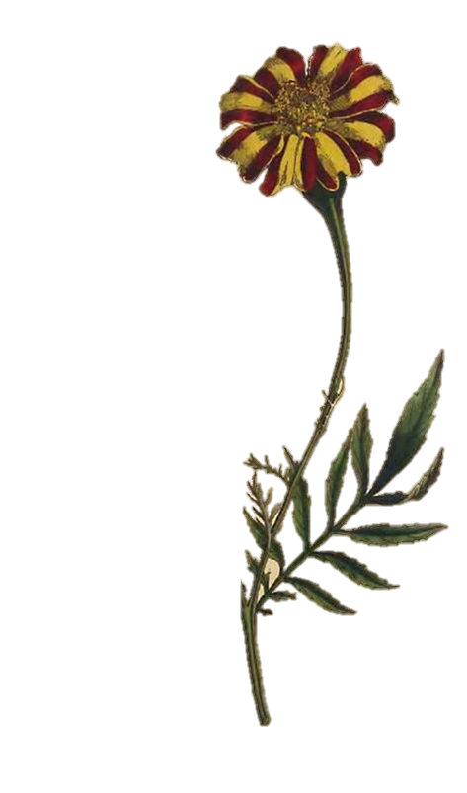
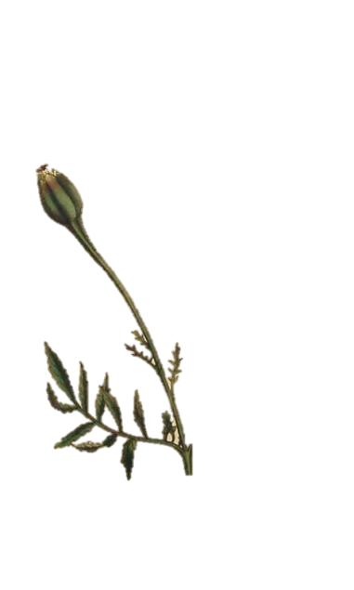
শাখার সাহায্যে চারা তৈরি
শাখার সাহায্যে চারা তৈরি করতে হলে সুস্থ সবল গাছ নির্বাচন করতে হবে।

Slide 12
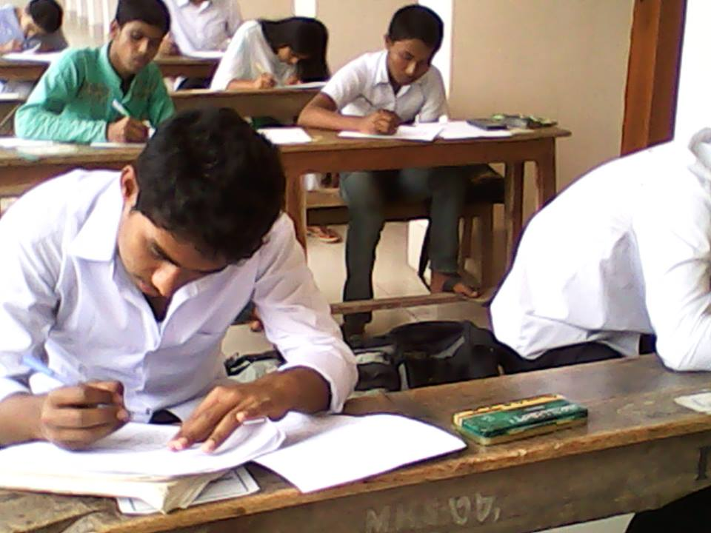
একক কাজ
গাঁদা ফুলের শাখা কলম তৈরির প্রক্রিয়াটি চিত্রসহ খাতায় লিখ।

Slide 13
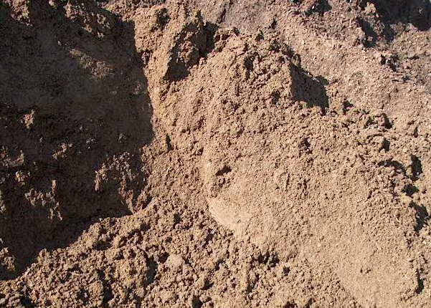
গাঁদা চাষের মাটি
দোঁআশ মাটি
উঁচু এবং দোঁআশ মাটির জমি গাঁদা চাষের জন্য উত্তম।

Slide 14
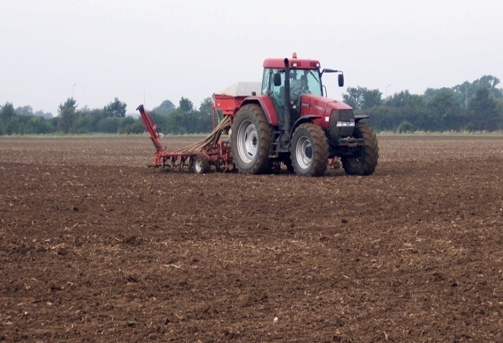
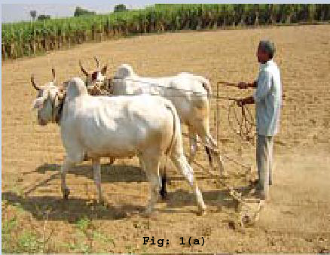
জমি তৈরি
৪-৫ টি চাষ ও মই দিয়ে মাটি ঝুরঝুরা করে তৈরি করতে হবে।

Slide 15
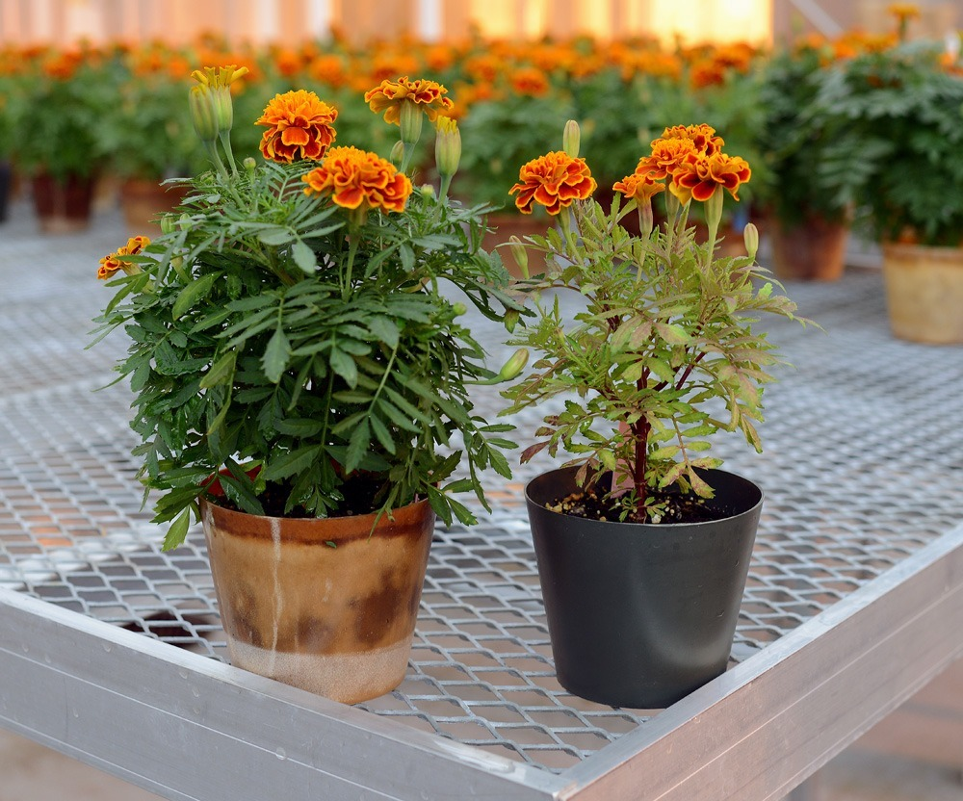
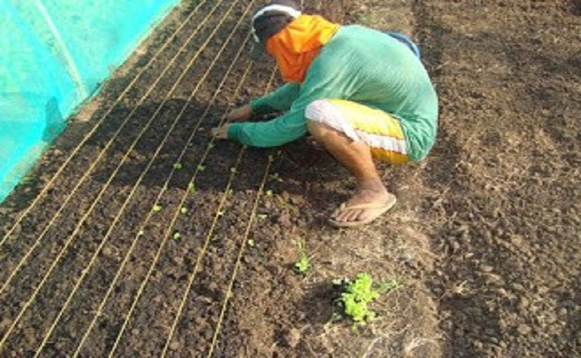
গাঁদার চারা রোপন
৪৫ সেমি
৬০ সেমি
চারা লাগানোর স্থান
বর্ষার শেষের দিকে চারা রোপন করা ভাল।
টবে রোপন করলে খাটো জাতের চারা গাঁদা নির্বাচন করা হয়।

Slide 16
গাঁদার টবে সার প্রয়োগের পরিমান
গাঁদার জমিতে সার প্রয়োগের পরিমান
সারের নাম | সারের পরিমান / শতক
 | জমি তৈরির সময় | রোপনের ১-১.৫ মাস পর
পচা গোবর | ৪০ কেজি | ---
ইউরিয়া | ১ কেজি | ০.৭০ কেজি
টিএসপি | ০.৮০ কেজি | ---
এমওপি | ০.৭০ কেজি | ---
সারের নাম | সারের পরিমান / টব
 | টব প্রস্তুতের সময় | রোপনের ১-১.৫ মাস পর
পচা গোবর | ২৫০ গ্রাম | ---
ইউরিয়া | ১ চা চামচ | ১ চা চামচ
টিএসপি | ১ চা চামচ | ---
এমওপি | ১ চা চামচ | ---

Slide 17
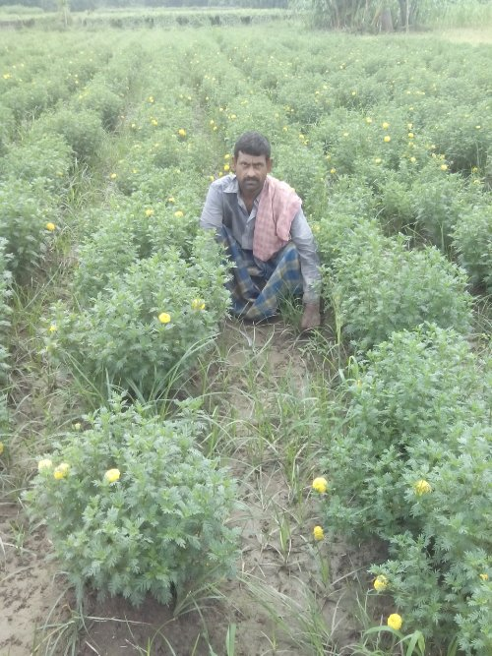
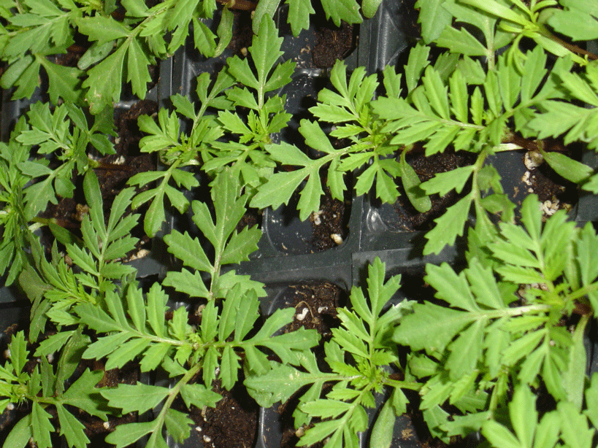
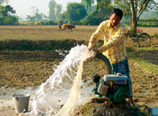
আন্তঃপরিচর্যা
গাছ ছোট থাকা অবস্থায় নিয়মিত ভাবে আগাছা পরিষ্কার করতে হবে।
জমির রস বুঝে ১ – ২টি সেচ দিতে হয়। ফুল আসার পর সেচ দিলে ফুলের আকার বড় হয় এবং উজ্জলতা বাড়ে।
বেশি ফুল পাবার জন্য গাছ সামান্য বড় হলে গাছের আগা কেটে ফেলতে হবে।
ঝড়-বাতাস, সেচ ও ফুলের ভারে যাতে গাছ হেলে না পরে সেজন্য গাছে বাঁশের খুটি দিয়ে বেধে দিতে হবে।

Slide 18
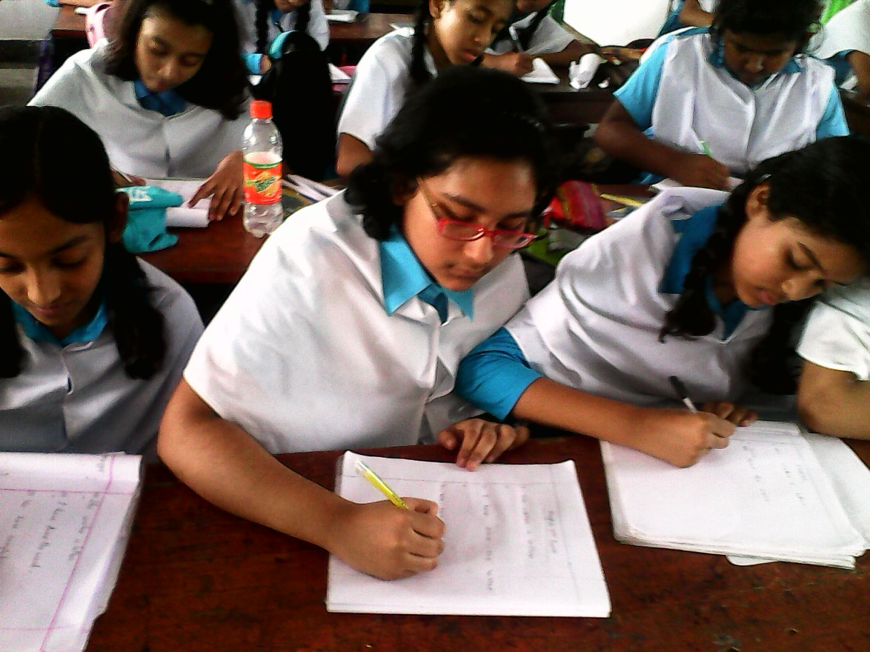
জোড়ায় কাজ
পাঁচ শতক জমিতে ও পাঁচটি টবে মোট কী পরিমান সার প্রয়োজন হবে?

Slide 19
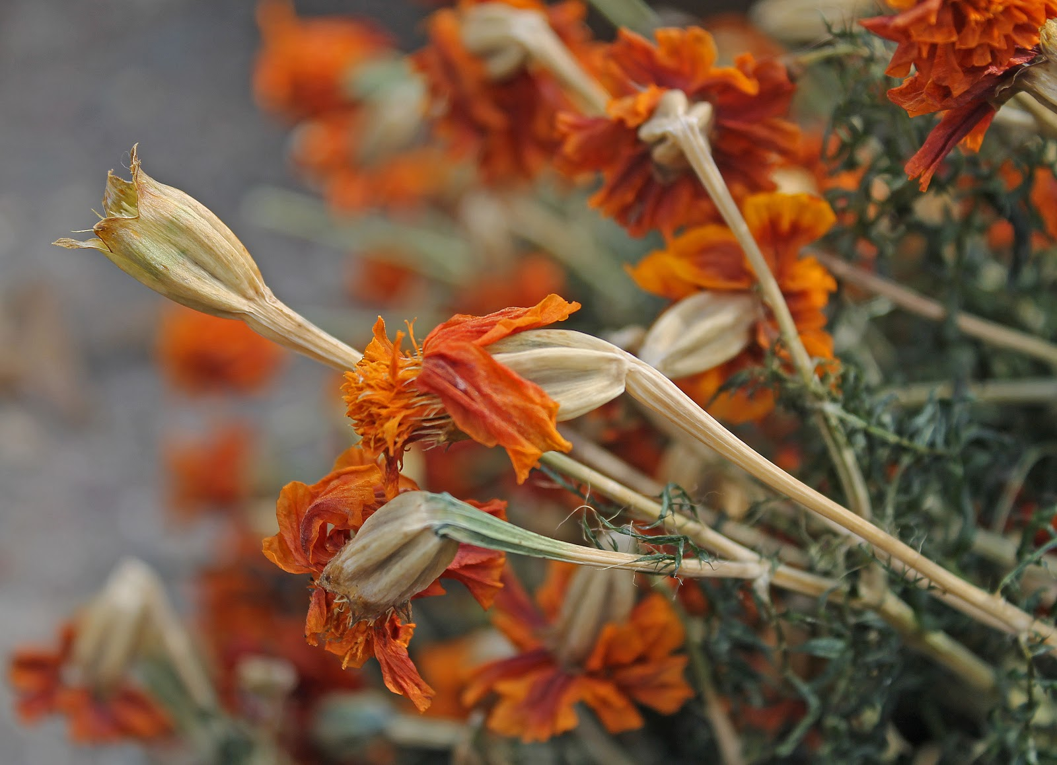
রোগ ও পোকা ব্যাবস্থাপনা

Slide 20
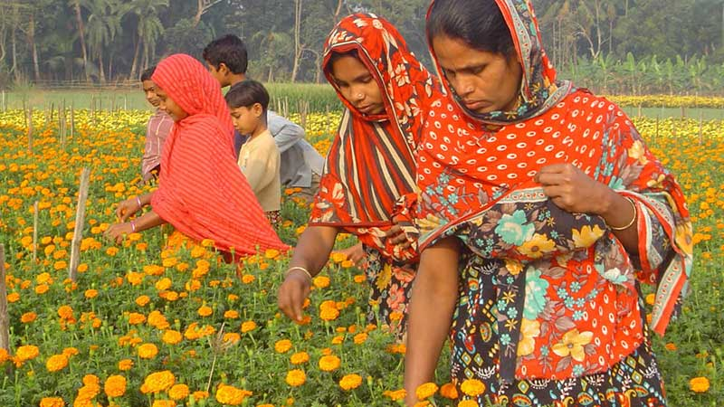
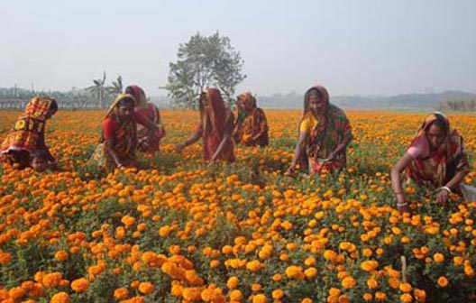
ফুল সংগ্রহ

Slide 21
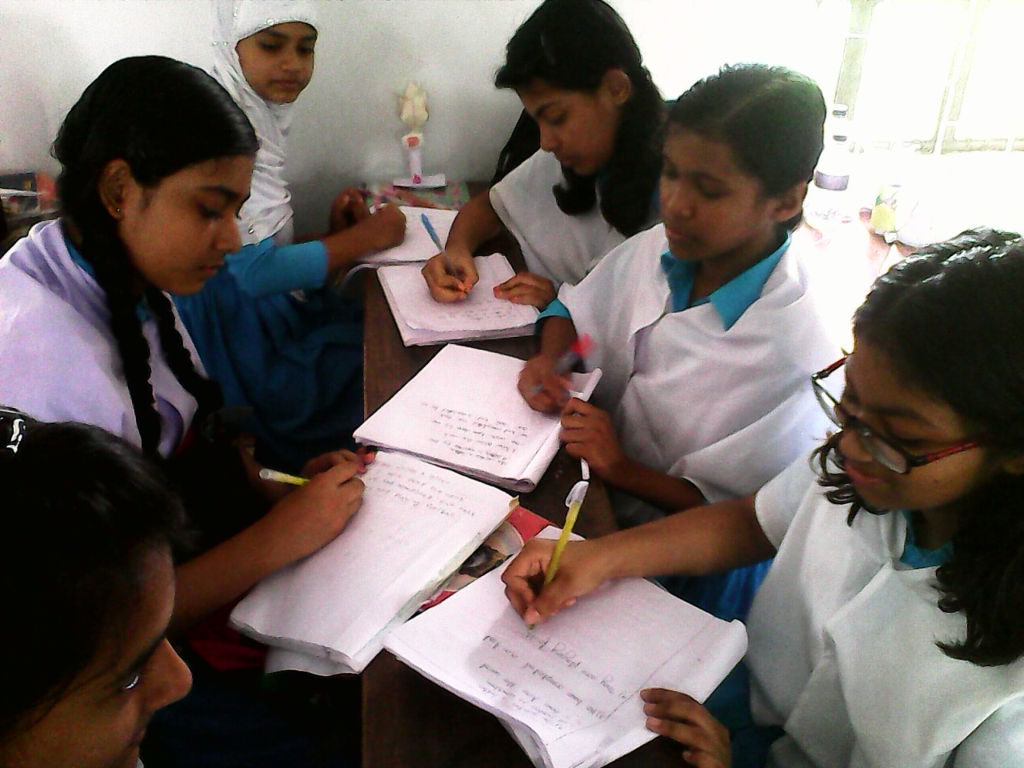
দলগত কাজ
পোস্টার কাগজে গাঁদা ফুল সংগ্রহ ও বাজারজাতকরনের চিত্র অঙ্কন করে শ্রেণিতে উপস্থাপন কর।

Slide 22
মূল্যায়ন
1। বাংলাদেশে কত প্রজাতির গাঁদা ফুল চাষ করা হয়?
ক) ১ প্রজাতির
খ) ২ প্রজাতির
গ) ৩ প্রজাতির
ঘ) ৪ প্রজাতির
সঠিক উত্তরটিতে ক্লিক করুন।
২। ফরাসি গাঁদা সাধারনত কত সেমি লম্বা হয়ে থাকে?
ক) ১০ – ১৫ সেমি
খ) ১৫ – ২০ সেমি
গ) ১০০ – ১৫০ সেমি
ঘ) ১৫০-২০০ সেমি

Slide 23
মূল্যায়ন
৩। গাঁদা গাছের শাখা কলম করার জন্য কত সেমি লম্বা শাখা কেটে নিতে হবে?
ক) ২ – ৫ সেমি
খ) ৫ – ১০ সেমি
গ) ১০ – ১৫ সেমি
ঘ) ১৫ – ২০ সেমি
৪। কখন গাঁদার চারা রোপন করা ভাল?
সঠিক উত্তরটিতে ক্লিক করুন।
i) গ্রীষ্মের শেষে
ii) বর্ষার শুরুতে
iii) বর্ষার শেষে
নিচের কোনটি সঠিক
ক) i
খ) ii
গ) iii
ঘ) i, ii ও iii

Slide 24
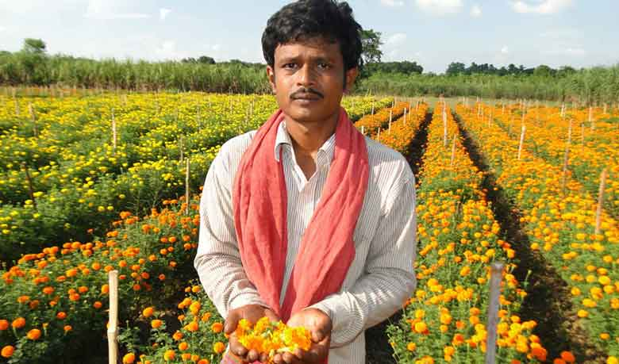
বাড়ির কাজ
তোমার বাড়ীর পাশের জমিতে তুমি কীভাবে গাঁদা চাষ করবে বর্ণনা কর।
Notes:
আপনি সৃজনশীল প্রশ্নের ঘ নং প্রশ্ন প্রদান করতে পারেন। অর্থাৎ্চার নম্বরের প্রশ্ন প্রদান করবেন।

Slide 25
Notes:
শ্রদ্ধেয় শিক্ষকমণ্ডলী, এই স্লাইড নোট টি অবশ্যই দেখাবেন। কারণ ইহা কোনো মনগড়া ক্লাস নয়। এই ক্লাসটি শিক্ষা মন্ত্রণালয়য়, মাউশি,এন্সিটিবি ও এটুআই-এর সংশ্লিষ্ট কর্মকর্তাবৃন্দসহ অভিজ্ঞ শিক্ষকমণ্ডলী দ্বারা পরামর্শ নিয়ে সম্পাদন করা হয়েছে।

Slide 26
ক্লাসে সহযোগিতা করার জন্য সকলকে ধন্যবাদ
Notes:
ক্লাসটি উপস্থাপনের জন্য আপনাকে অনেক ধন্যবাদ।

